Slide 1

Настройки
Выход
Быстрая гонка
Карьера
Автомобили
Авторы

Slide 2
При переходе в настройки мы увидим

Slide 3
Вернуться в меню
Переключение км/ч или м/ч
Настройки графики
Настройка управления
Ползунок настройки звука

Slide 4
В настройках графики мы увидим (на этапе сайта не будет этих настроек)

Slide 5
Переход в основные настройки
Выход в главное меню
Качество текстур
Качество теней
Качество эффектов

Slide 6
В настройках управления мы увидим

Slide 7
Переход в основные настройки
Выход в главное меню
Переключатель управления
(WASD)(˄<˅>)(8456)

Slide 8
При переходе в быструю гонку мы увидим

Slide 9
Выбор автомобилей с подписанием марки и модели
Далее

Slide 10
Дальше мы нажимаем на Далее и выбираем одну из 4 трасс(трассы будут по временам года)

Slide 11





Slide 12
Дальше мы переходим в саму игру

Slide 13
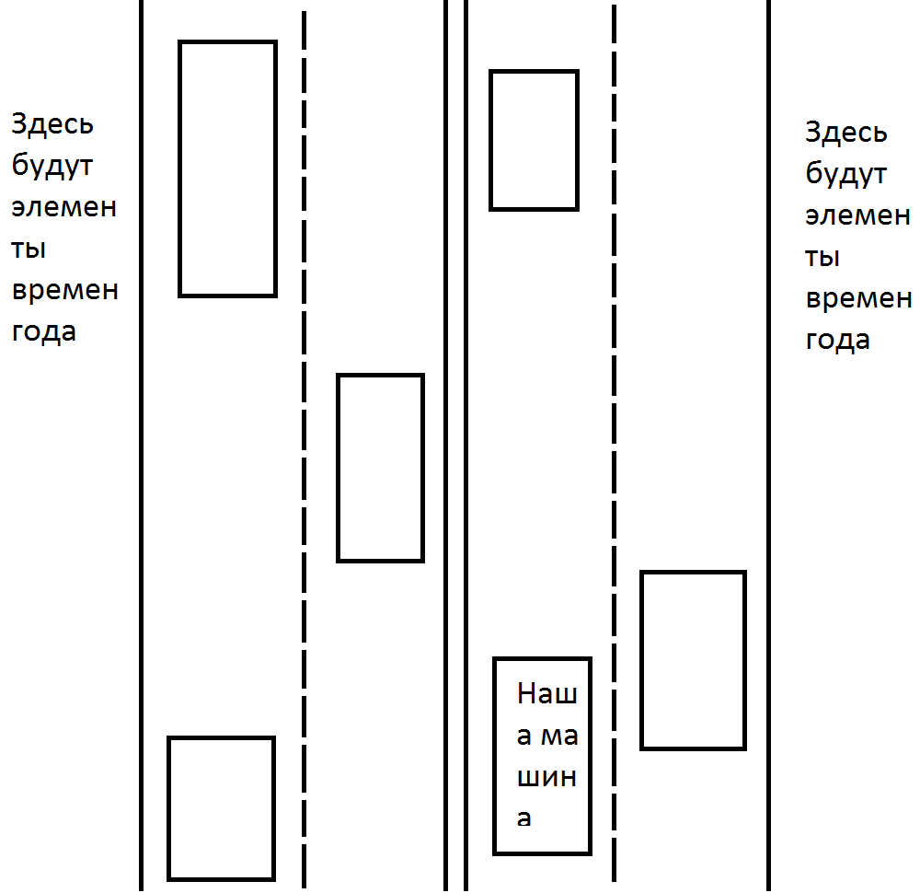

Slide 14
При нажатии на Esc мы переходим в окно

Slide 15
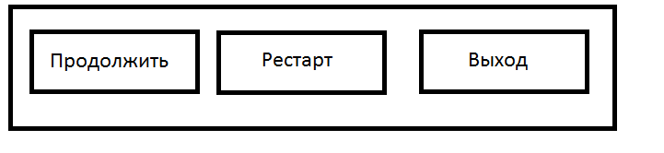
При нажатии на продолжить продолжаем с отсчетом в 3 сек что бы игрок смог приготовиться
При нажатии на рестарт мы начинаем заново
При нажатии на выход мы выходим в главное меню(слайд №1)

Slide 16
Карьеры на данном этапе разработки не будет

Slide 17
При нажатии на автомобили мы перейдем к просмотру авто

Slide 18
Переход в главное меню
Здесь будет описание
Здесь марка авто
Автомобили с подписанием марки и модели

Slide 19
В авторах будут титры создателей

Slide 20
При нажатии на выход нас (в сайте: Закроет сайт) (в смартфоне: перейдет на главный экран)

